Slide 1
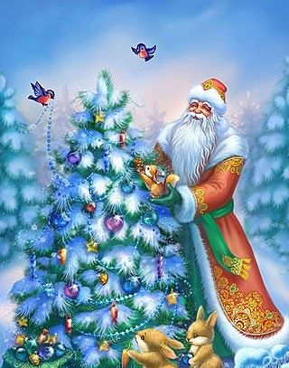
МБДОУ детский сад «Оленёнок» Дистанционное музыкальное занятие (декабрь) Средняя группа

Slide 2
Пальчиковая гимнастика «Зима» Рекомендации для родителей: Вместе с ребёнком проведите гимнастику для пальчиков.

Slide 3
Слушание
Музыкальное произведение: «Вальс-шутка»
Композитор - Дмитрий Шостакович Рекомендации для родителей: Познакомить с музыкальным произведением, обратить внимание детей на характер музыки: легкая, игривая, воздушная

Slide 4
Пение
Песня : «Колокольчики звенят» слова и музыка Е. Гомоновой
1.Ах, какая ёлочка,
Огоньки горят!
Слышишь колокольчики
Весело звенят.
Припев: Колокольчики звенят,
Колокольчики звенят.
Это значит Дед Мороз,
Едет в детский сад!
2. Здравствуй, здравствуй, ёлочка
Мы к тебе пришли.
Эти колокольчики
В подарок принесли.
Припев:
3. Будут колокольчики
На ветвях висеть,
Будет наша ёлочка
Весело звенеть!

Slide 5
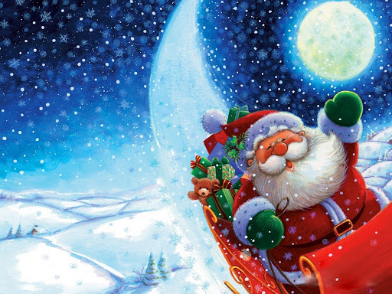
Рекомендация для родителей: Разучить с ребёнком слова песни
Песня : «Дед Мороз» муз. Н.Лукониной сл. Л.Чадовой
1. Шел Мороз-проказник В детский сад на праздник По сугробам снежным, По полям безбрежным.
Припев: Хлоп, хлоп, хлопаем, Хлопаем в ладоши! Топ, топ, топаем, Заплясали ножки!
2. Мы его встречаем, Чаем угощаем. Отдышись с дороги, Отморозил ноги!
Припев:

Slide 6
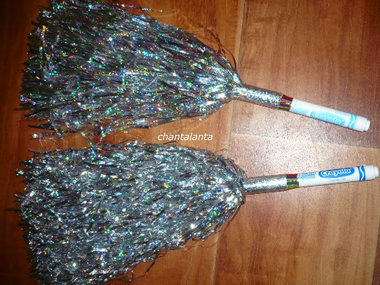
Танец Рекомендации для родителей: Придумать движения изобразить их вместе с ребёнком «Зайчики» - для мальчиков «Белые снежинки» для девочек Рекомендации для родителей: Придумать движения можно взять в руки султанчики из дождика на палочке

Slide 7
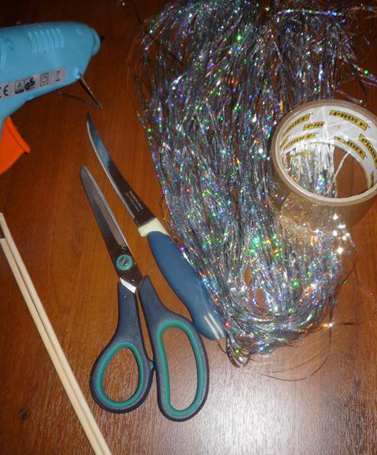
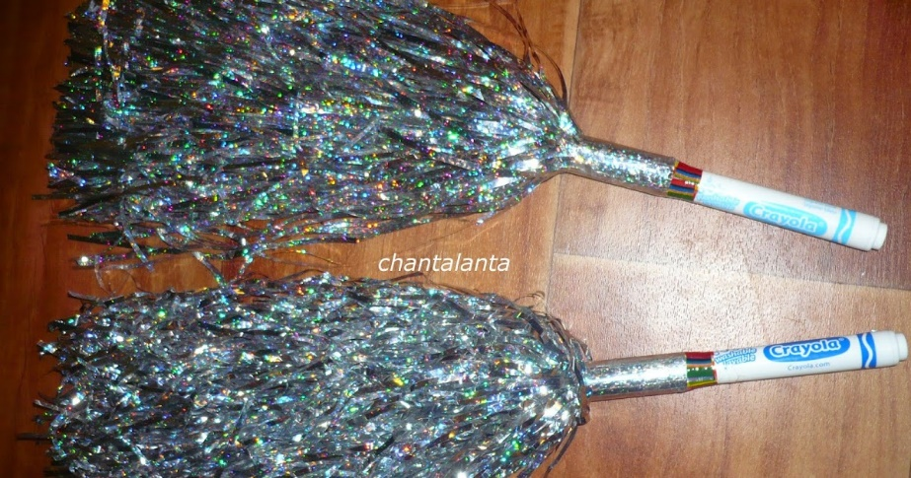
Что нам понадобится для изготовления новогодних султанчиков
Серебристый дождь – 1 пачка
Скотч
Ножницы
Палочки или 2 простых карандаша

